Slide 1
Valentin lässt
Blumen blüh´n

Slide 2
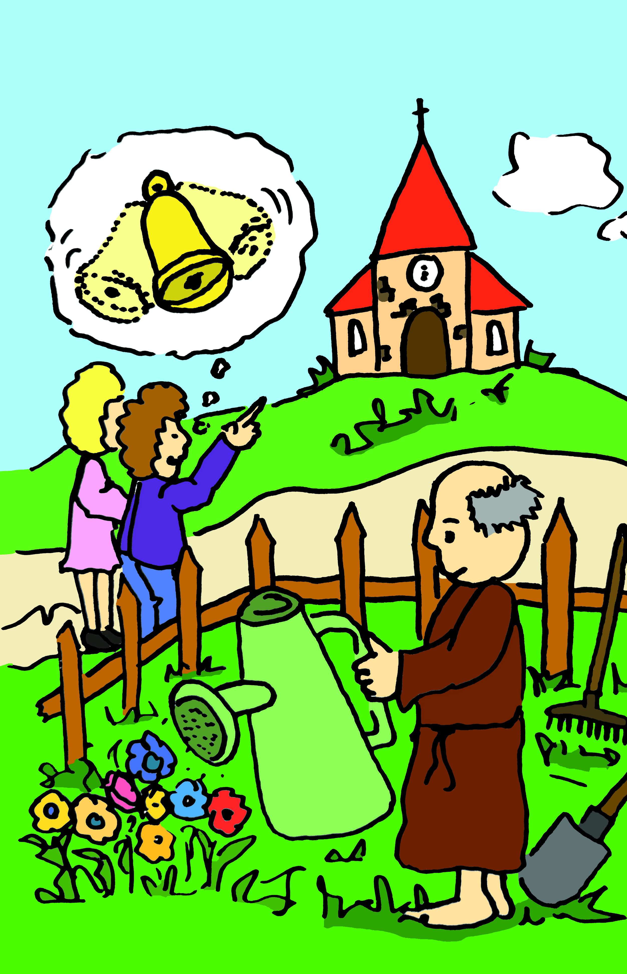
Manchmal wundern sich die Leute, wenn sie diesen Priester sehen.
Statt die Liturgie zu singen, sieht man ihn im Garten stehen.

Slide 3
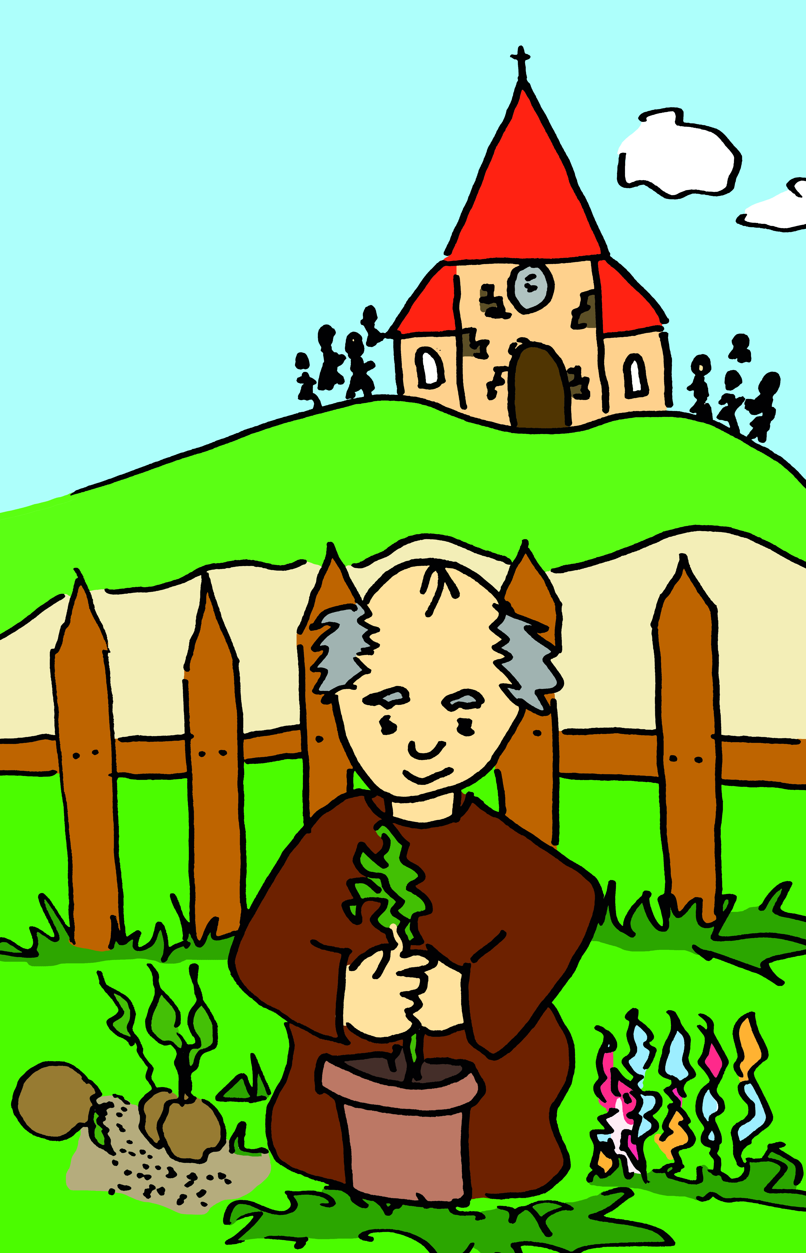
Gräbt mit Händen in der Erde, setzt die Knollen, sät die Saat, dass sein Garten schöner werde.
Valentin lässt Blumen blüh´n.

Slide 4
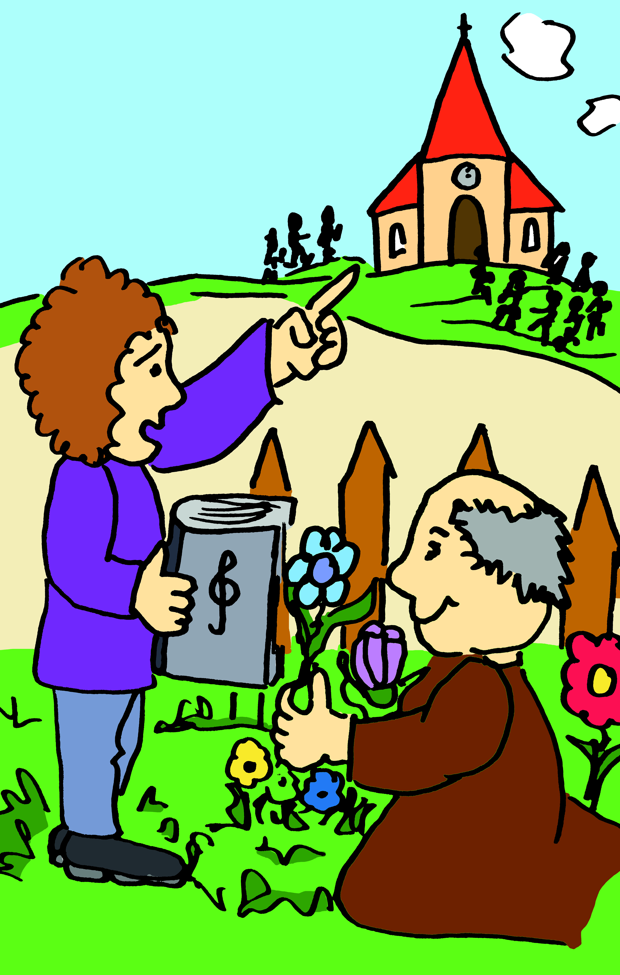
Manchmal tuscheln dann die Leute:
Wann er in die Kirche geht?
Bibel liest und Hände faltet?
Im Gewand und im Gebet?

Slide 5
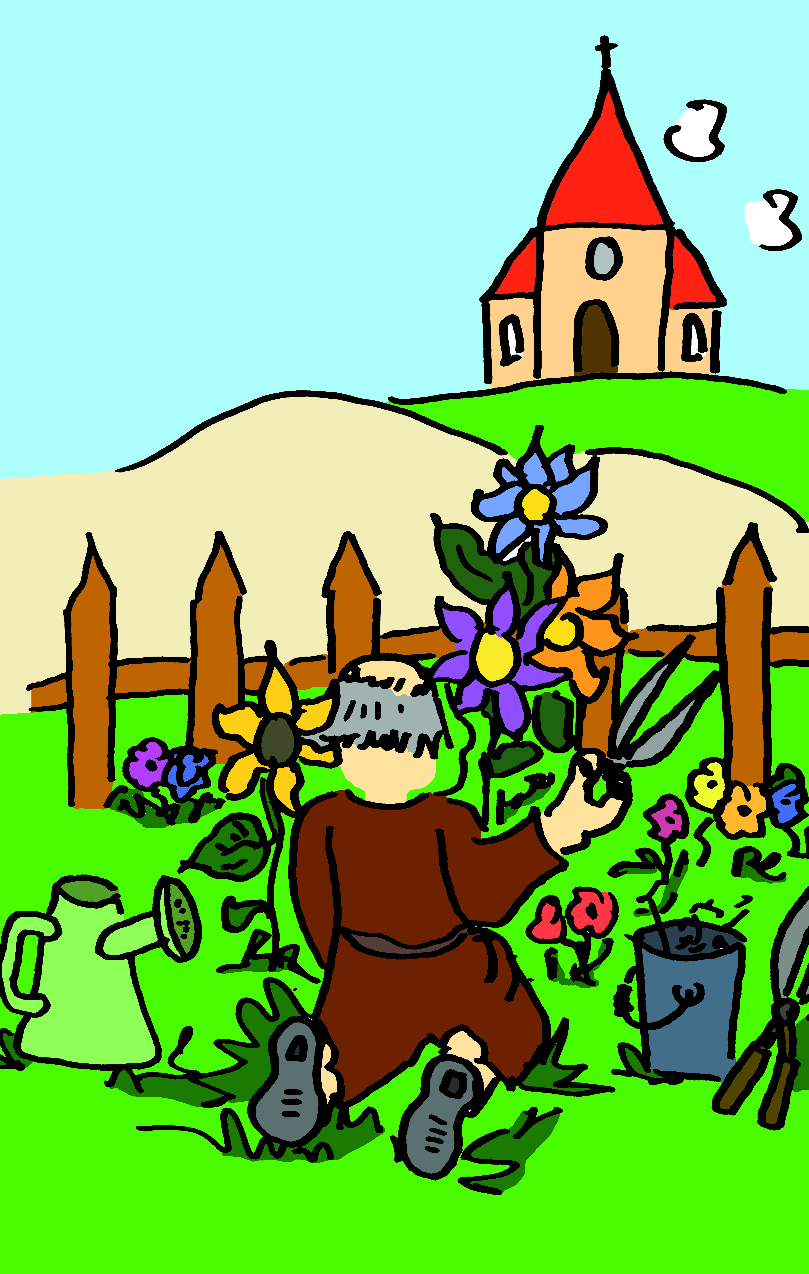
Doch er freut sich an den Blüten:
Ach, ich lieb´mein Blumenbeet, schnupper hier und schnippel da… -
Valentin lässt Schöpfung blüh´n.

Slide 6
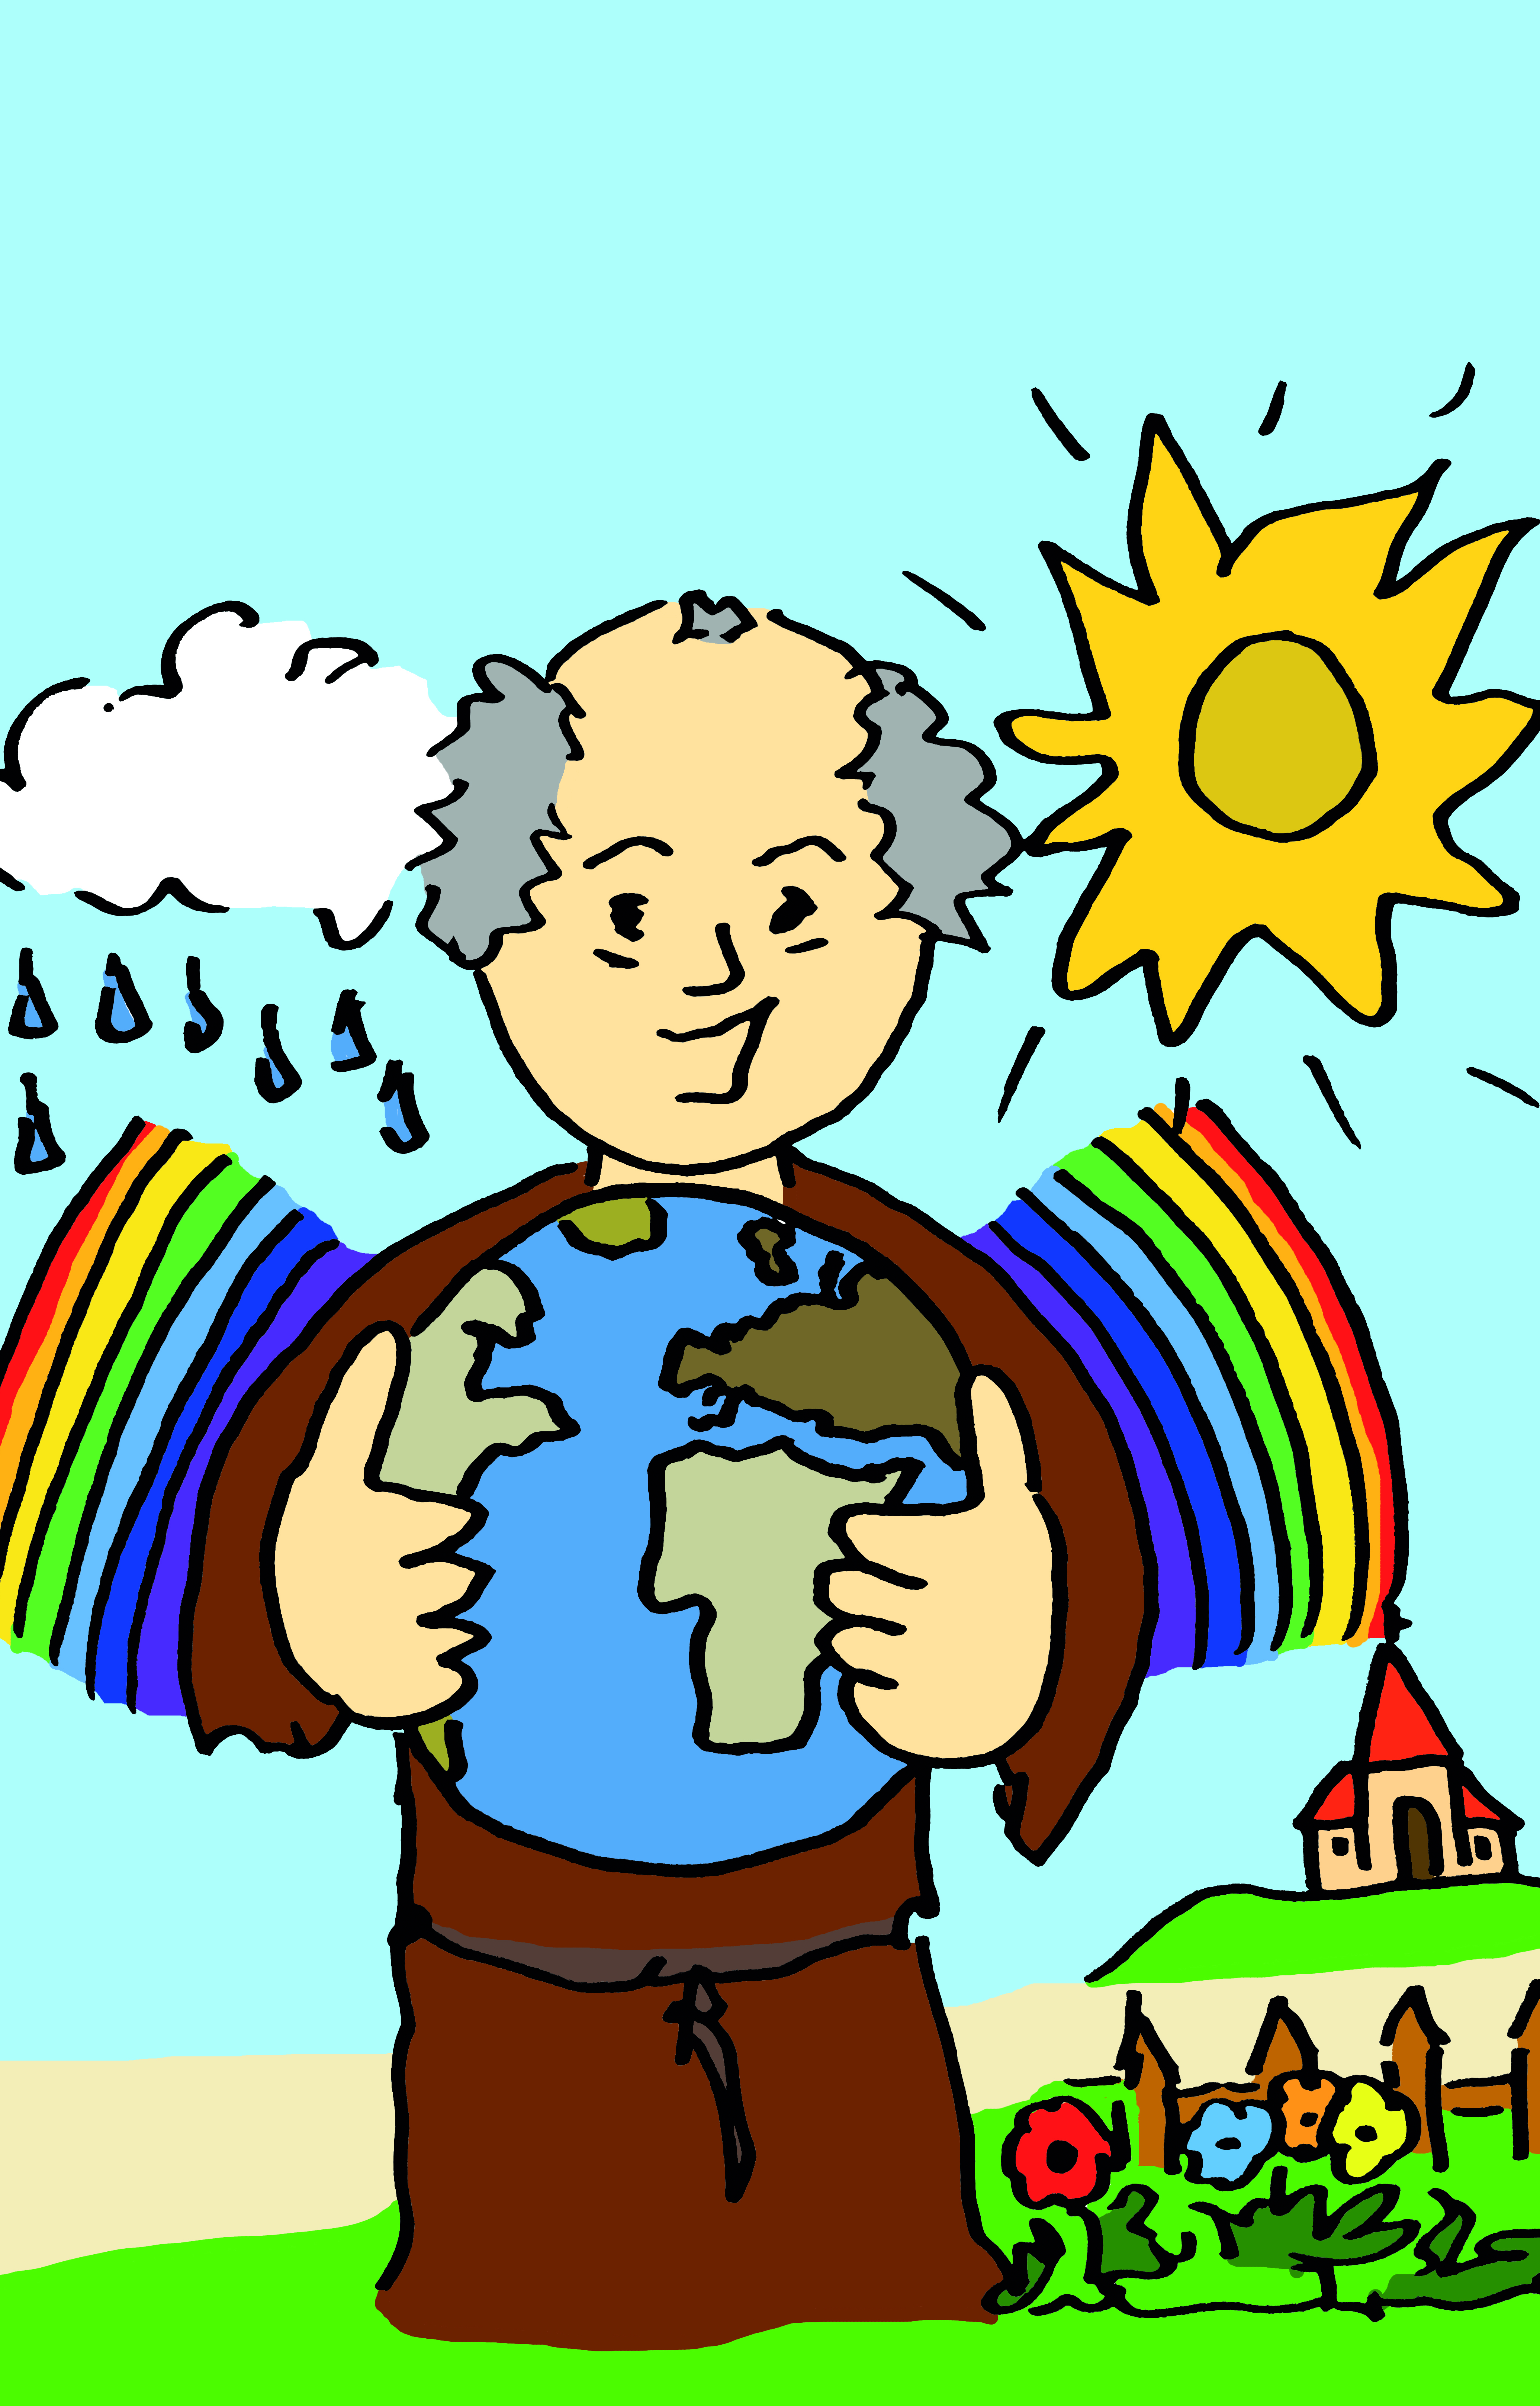
Manchmal zweifeln dann die Leute:
Du willst unser Priester sein?
Solltest Du nicht Menschen trösten?
Feste feiern in Brot und Wein?
Dann nimmt er vor ihren Augen etwas Saat in seine Hand:
Habt Geduld, ihr werdet staunen!
Valentin lässt Staunen blüh´n.

Slide 7
Manchmal kommen auf dunklen Wegen heimlich Paare auch zu ihm.
Und sie bitten: Gib uns Segen, für die Liebe, Valentin.

Slide 8
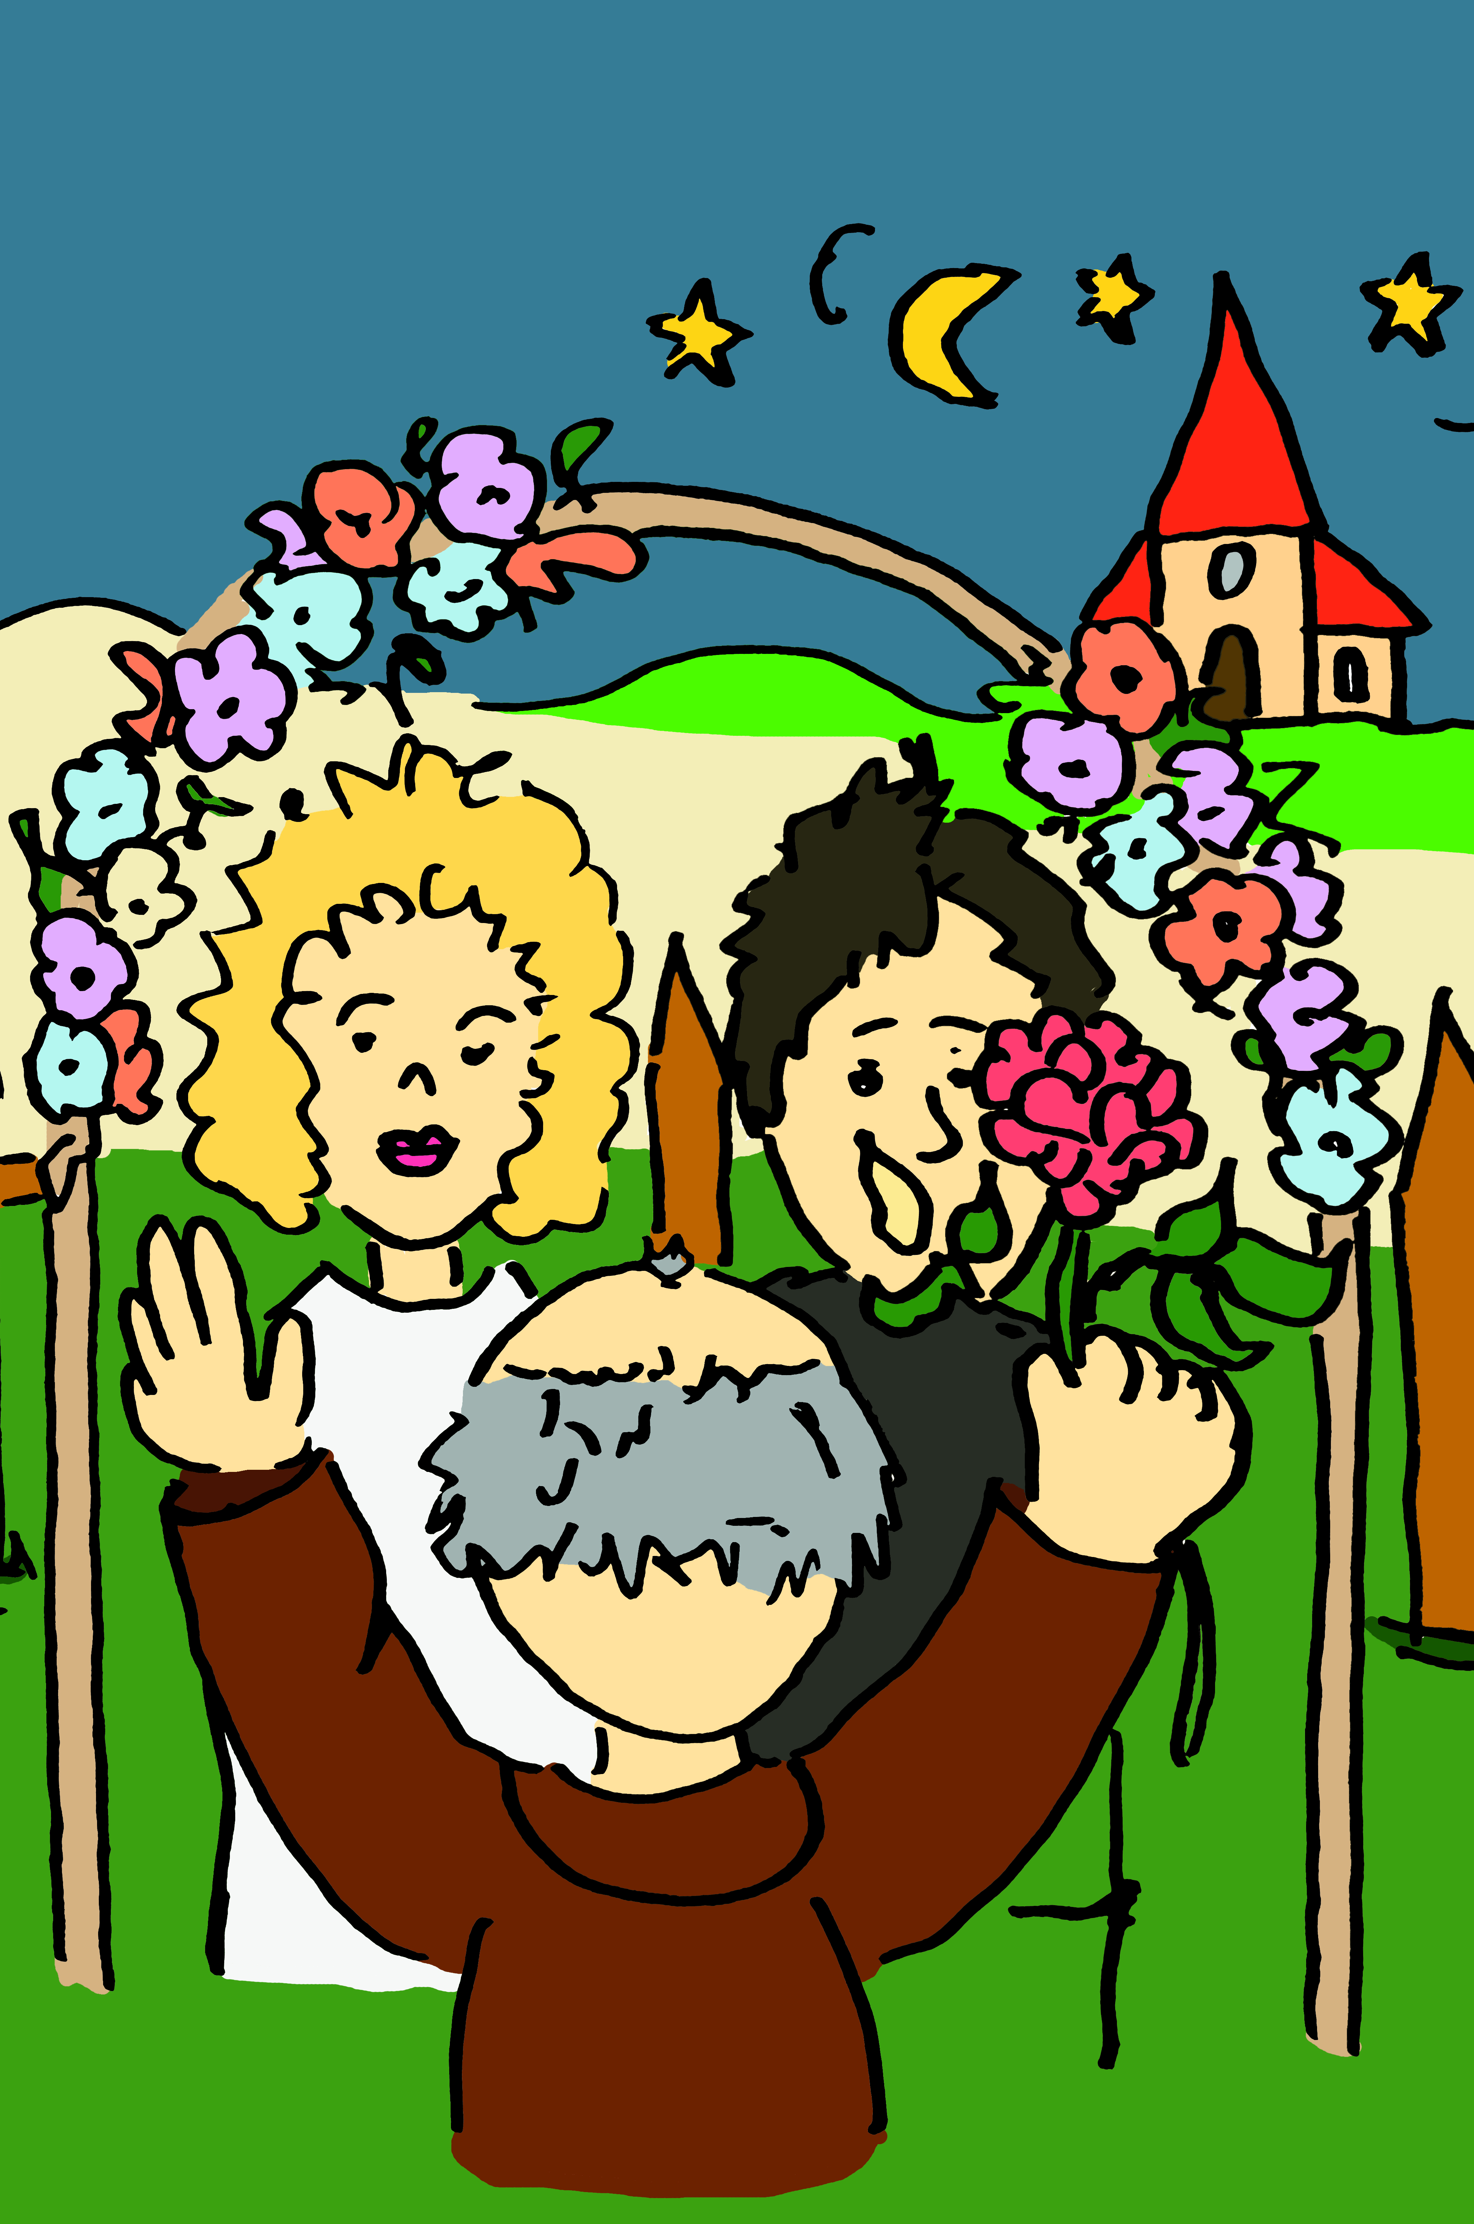
Und den gibt er gern und reichlich, eine Blume gleich dazu:
Schön soll eure Liebe sein!
Valentin lässt Liebe blüh´n

Slide 9
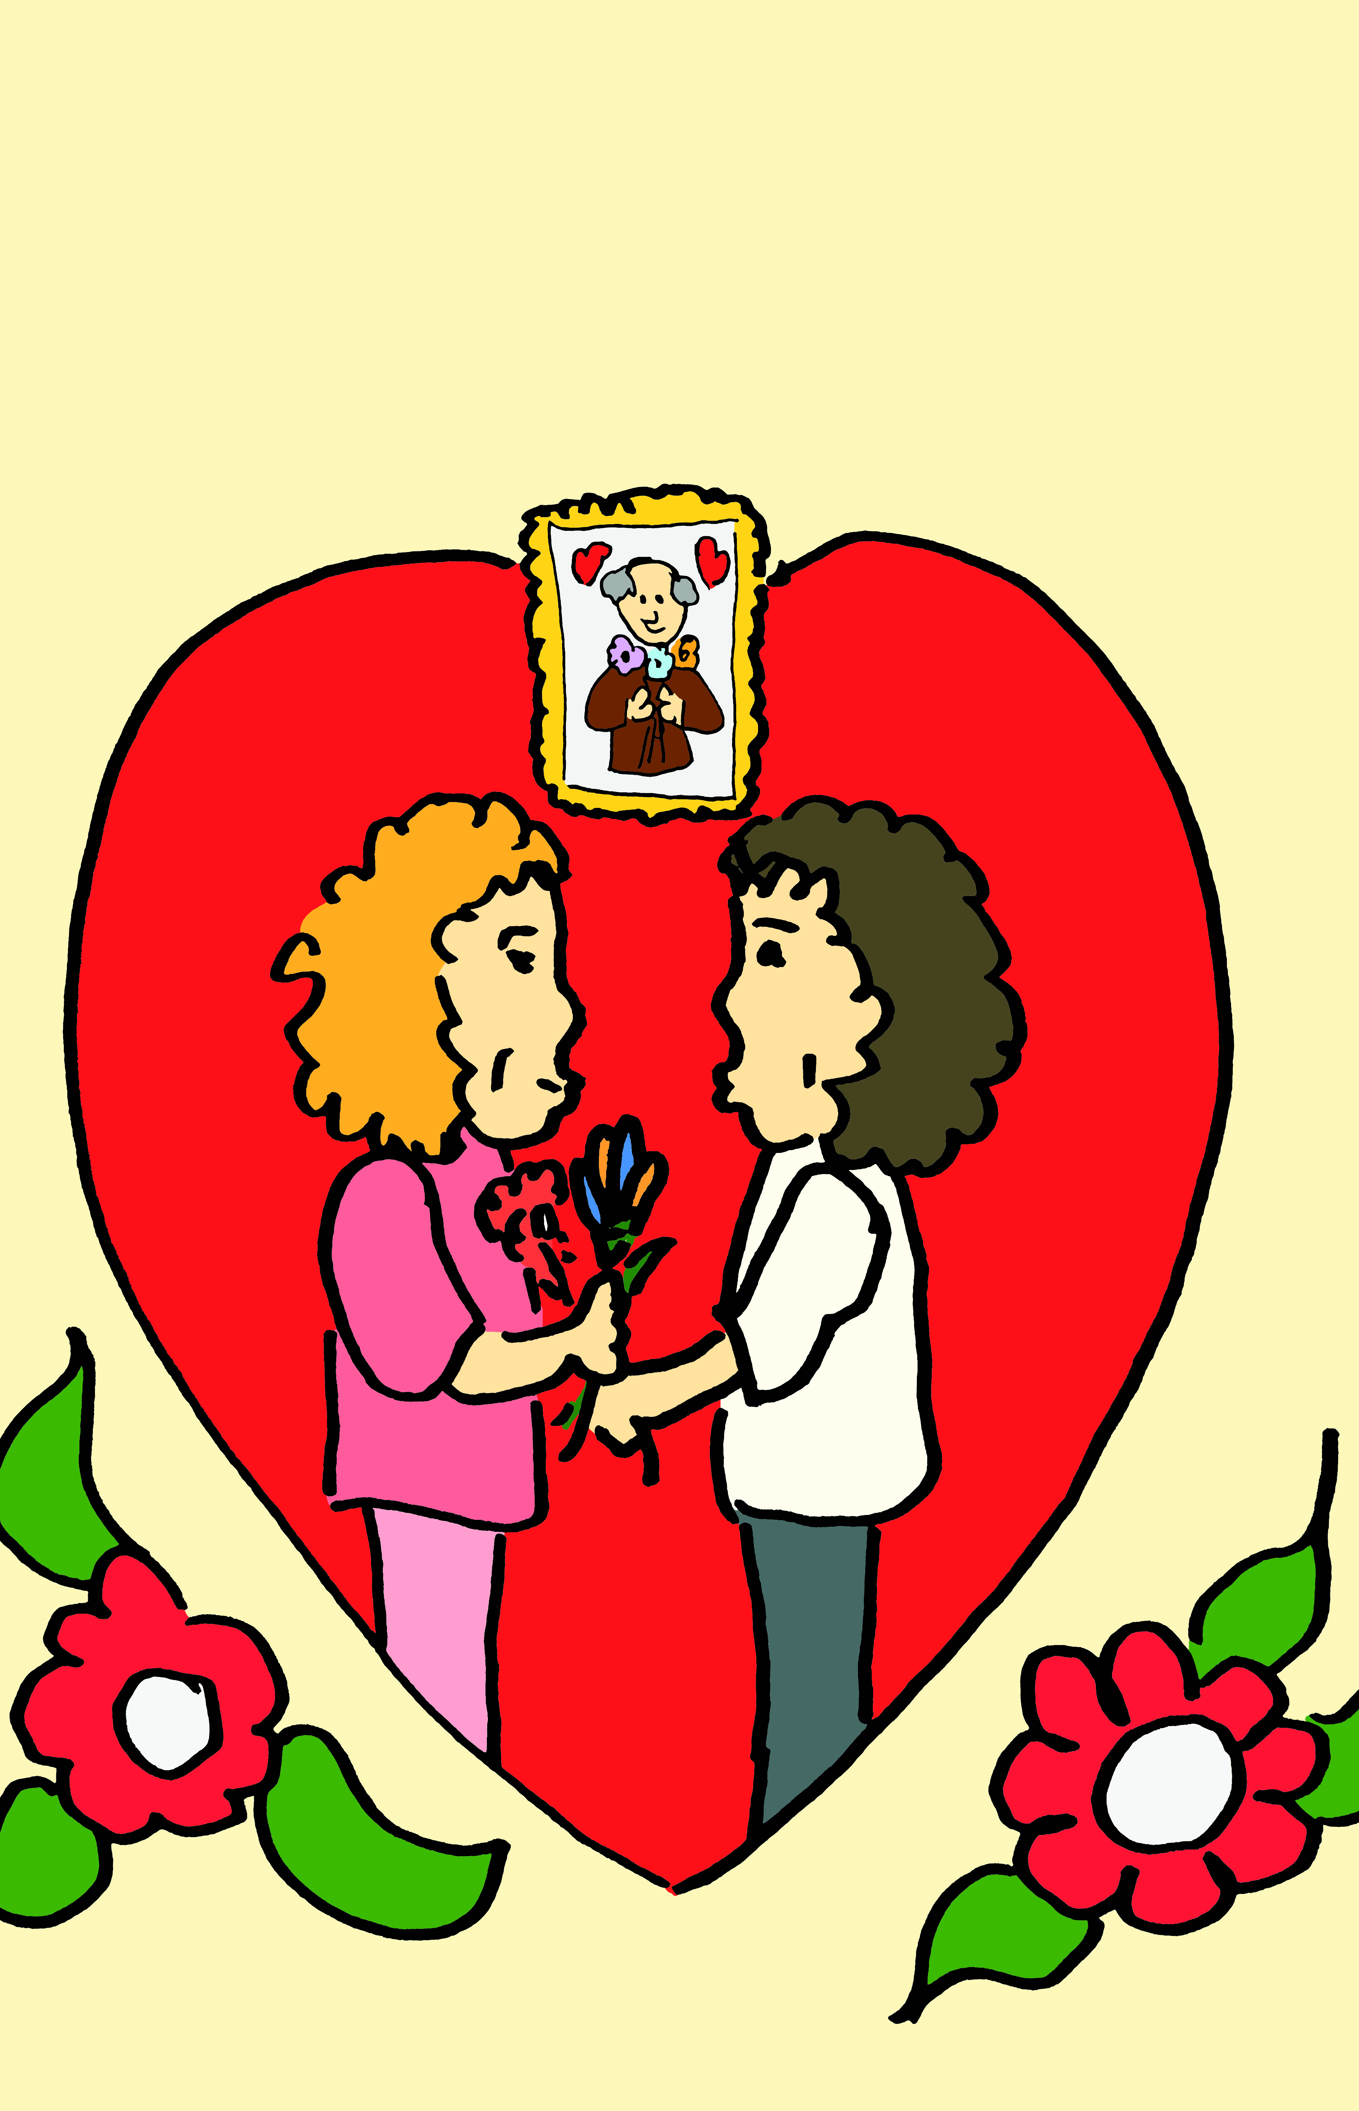
Manchmal lachen dann die Leute:
Wo führt das wohl alles hin?
Doch viel hundert Jahre später denkt ein Festtag noch an ihn.
Blumen werden Liebesboten, sagen voller Farbenpracht:
Liebe hütet, teilt, verschenkt und bitte: gebt gut auf sie acht!
(Text: Jan von Lingen, dazu Musik: Fritz Baltruweit, tvd-Verlag.
Mit Bildern des Sonntagsmalers im Film unter sonntagsmaler.de.)

